Slide 1
กลุ่มส่งเสริมการจัดการศึกษา
สำนักงานเขตพื้นที่การศึกษาประถมศึกษามหาสารคามเขต 3
ศูนย์ประสานงานการรับนักเรียน

Slide 2
การติดตามการดำเนินงานรับนักเรียน สพป.มหาสารคาม เขต 3
พรบ.การศึกษาแห่งชาติ พ.ศ.2542
แก้ไขเพิ่มเติม (ฉบับที่ 2 พ.ศ.2545) และ ฉบับที่ 3 พ.ศ.2553
การรณรงค์และติดตาม
ให้ผู้ปกครองส่งเด็กเข้าเรียน
การดำเนินงานรับนักเรียน
ปี 2563
มาตรา 10 การจัดการศึกษาต้องจัดให้บุคคลมีสิทธิและโอกาสเสมอกันในการรับโอกาสทางการศึกษาขั้นพื้นฐานไม่น้อยกว่าสิบสองปีโดยไม่เสียค่าใช้จ่าย
ตรวจสอบและรายงานผล
รับนักเรียน ปี 2563 ในระบบ
รายงานการรับนักเรียน
สำนักงานเขตพื้นที่การศึกษาประถมศึกษามหาสารคามเขต 3

Slide 3
สรุปนโยบายรับนักเรียนฯ ปีการศึกษา 2563
เด็กพิการและผู้ด้อยโอกาสได้รับการศึกษาอย่างทั่วถึงและเต็มตามศักยภาพ
ให้เด็กได้เข้าเรียนใน ร.ร.ที่มีคุณภาพด้วยกระบวนการที่โปร่งใส เป็นธรรม
ผู้ที่มีความสามารถพิเศษด้านต่างๆ ได้รับการศึกษาที่เหมาะสม
เด็กก่อนประถมได้รับการศึกษาตามความเหมาะสม
เด็กได้รับการศึกษาตามความถนัด ความสนใจและเต็มตามศักยภาพ
เด็กที่อยู่ในเกณฑ์การศึกษาภาคบังคับได้เข้าเรียนครบทุกคน
มีการประชาสัมพันธ์การรับนักเรียนอย่างหลากหลาย
สำนักงานเขตพื้นที่การศึกษาประถมศึกษามหาสารคามเขต 3

Slide 4
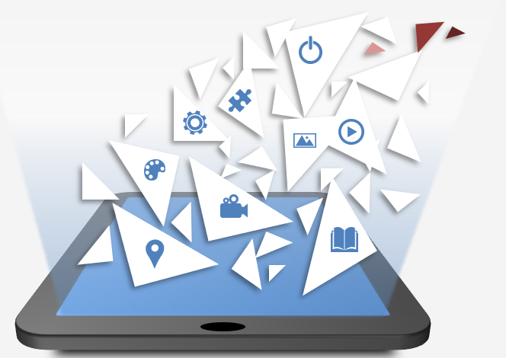
การรับนักเรียน ปีการศึกษา 2563
ปฏิทินการรับนักเรียน
ระดับชั้นก่อนประถมศึกษา 31 มกราคม – 4 กุมภาพันธ์ 2563 : รับนักเรียนห้องละ 30 คน
ระดับชั้นประถมศึกษาปีที่ ๑ 7 – 11 กุมภาพันธ์ 2563 : รับนักเรียนห้องละ 40 คน
ระดับชั้นมัธยมศึกษาปีที่ ๑ 14 – 18 มีนาคม 2563 : รับนักเรียนห้องละ 40 คน
ตามนโยบายและแนวปฏิบัติเกี่ยวกับการรับนักเรียน สังกัดสำนักงานคณะกรรมการการศึกษาขั้นพื้นฐาน ปี2563
ศูนย์ประสานงานการรับนักเรียนและการเปิดรั้วโรงเรียน
โรงเรียนจัดตั้งศูนย์ประสานงานการรับนักเรียน ระดับโรงเรียน
ประชาสัมพันธ์การรับนักเรียนอย่างหลากหลาย Open House
หากพบปัญหาให้ติดต่อ ศูนย์ประสานงานการรับนักเรียน สพป.มค.3
สำนักงานเขตพื้นที่การศึกษาประถมศึกษามหาสารคามเขต 3

Slide 5
การขอเปิด อนุบาล 1 (3 ขวบ) ปีการศึกษา 2563
ให้ดำเนินการตามแนวปฏิบัติการรับนักเรียนอนุบาล 1 (3 ขวบ)
ของสำนักงานคณะกรรมการการศึกษาขั้นพื้นฐานปี 2560
จะอนุญาตเฉพาะโรงเรียนที่เคยเปิดรับอยู่แล้ว
ตั้งแต่ปีการศึกษา 2560 – 2562
และจะต้องรายงานขอเปิดทุกปีการศึกษา
สำนักงานเขตพื้นที่การศึกษาประถมศึกษามหาสารคามเขต 3

Slide 6
การจำหน่ายนักเรียน ตามพรบ.การศึกษาภาคบังคับ พ.ศ.2545
01
02
03
04
05
นักเรียนย้าย
สถานศึกษา
นักเรียน
ถึงแก่กรรม
นักเรียน
หยุดเรียน
เป็นเวลานาน
หรือไม่มีตัวตน
อยู่ในพื้นที่
นักเรียน
อายุพ้นเกณฑ์
การศึกษา
ภาคบังคับ
นักเรียน
จบการศึกษา
- จบ ป.6/ม.3
สำนักงานเขตพื้นที่การศึกษาประถมศึกษามหาสารคามเขต 3

Slide 7
Thank you
สำนักงานเขตพื้นที่การศึกษาประถมศึกษามหาสารคามเขต 3

